Slide 1
UE 4 - Aikataulu
Vk 15 Suomen uskontotilanne ja sen muutokset & uskonnonvapaus
kpl 1-3
Vk 16 Muinaisusko, katolisuus, Kustaa Vaasa ja puhdasoppisuus
kpl 4-7
1. media-analyysi 16.4.
Vk 17 Herätysliikkeet, kirkko&kunnat 1800-luku, ev.lut.kirkko 1900-luku
kpl 8-10
Vk 18 Uskonnottomuus
kpl 18
Monivalintakoe 28.4.
kpl 11-14
Vk 19 Juutalaiset, muslimit, hindulaisuus, buddhalaisuus Suomessa,
kpl 15-17
Vk 20 Uskonto julkisessa elämässä, kansalaistoiminta ym.
kpl 19-21
Vk 21 Koe
Maanantaina 18.5.
Kesäloma!!!!

Slide 2
Tunnilla tänään
Viikon aikataulut & media-analyysi & tuleva monivalintakoe
UE2 kokeesta
Aikajanalle 1800-luvusta
Kpl 8 Herätysliikkeet 1800-luku
Väittämiä herätysliikkeistä -tehtävä
Testaa tietosi

Slide 3
U2 –kokeen arvioinnista

Slide 4
1. Esittele katolisen ja ortodoksisen kirkon keskeiset opilliset erot.
YO syksy 2025: Ortodoksinen uskonto (Ks. Hyvän vastauksen piirteet)
Hyvässä vastauksessa (10 p.) kokelas esittelee vähintään kahta katolisen ja ortodoksisen kirkon opillista eroa.
Kiitettävässä vastauksessa (16 p.) kokelas esittelee jäsentyneesti vähintään neljää katolisen ja ortodoksisen kirkon keskeistä opillista eroa. Kieli on sujuvaa ja huoliteltua.

Slide 5
2. Esittele aineistossa 3A olevan kuvan avulla kristinuskon historian päävaiheet
Hyvässä vastauksessa 10 p esitellään vähintään kolme kirkon historian vaihetta ja kerrotaan niiden taustoista.
Kiitettävässä vastauksessa 16 p esitellään vähintään viisi kirkon historian päävaihetta ja kerrotaan niiden taustoista. Kieli on huoliteltua ja vastaus etenee johdonmukaisesti.

Slide 6
3. YO syksy 2025:
Kristinuskon kannatuksen muutos
1. Tutki aineistoa 4.A ja erittele sen perusteella kristinuskon kannatusta vuonna 2020 ja kannattajamäärän alueellista muutosta vuodesta 1900 vuoteen 2020. (10 p)
  Vastauksessa arvioidaan sitä, miten täsmällisesti kokelas erittelee kristinuskon kannatusta vuonna 2020 ja kannattajamäärän alueellista muutosta vuodesta 1900 vuoteen 2020.
2. Pohdi, mitä seurauksia kristinuskon kannatuksen painopisteen muutoksella on ollut kristinuskolle. (10 p)
Hyvässä vastauksessa (5 p.) kokelas pohtii, mitä seurauksia kristinuskon kannatuksen painopisteen muutoksella on ollut kristinuskolle, esittämällä vähintään kaksi aiheeseen liittyvää näkökohtaa.
Kiitettävässä vastauksessa (8 p.) kokelas pohtii uskottavasti, mitä seurauksia kristinuskon kannatuksen painopisteen muutoksella on ollut kristinuskolle, esittämällä vähintään kolme olennaista näkökohtaa.

Slide 7
8. Luterilainen kirkko autonomian ajan Suomessa
Ydinsisällöt

Slide 8
1800-luku: autonomian aika
Suomi liitettiin osaksi Venäjän keisarikuntaa, mutta luterilainen kirkko sai jäädä valtionkirkoksi.
Luterilainen kirkko ohjaili edelleen vahvasti suomalaisten arkea ja opetti, kuinka jokaisen piti noudattaa velvollisuuksiaan omalla paikallaan yhteiskunnassa.
Niin sanotut Huoneentaulut katekismuksessa kuvasivat raamatullisesti perusteltuna kunkin ryhmän velvollisuudet.
Suomessa alkoi levitä myös uusia uskonnollisia ajatuksia esimerkiksi hartauskirjojen välityksellä.
Eri puolilla Suomea ilmeni kansanherätyksiä, ja osasta niistä kehittyi herätysliikkeitä, jotka korostivat ihmisen henkilökohtaista kääntymystä.

Slide 9
Länsi-Suomen rukoilevaisuus
Taustalla Liisa Eerikintyttären herätys (1756), ei yksittäisiä johtohahmoja
korostettiin vanhoja perinteitä: polvirukous, vanhan käsikirjan mukaiset jumalanpalvelukset ja Raamattuna vuoden 1776 Biblia.
Rukoilevaisuudessa pyrittiin jatkuvaan parannukseen.
Maallisuutta kartettiin.
Jakautui 1980-luvulla naispappeuskysymyksen vuoksi:
1. Länsi-Suomen rukoilevaisten yhdistys ry (virsikirja v. 1701 ja 1776 Biblia)
2. Eurajoen opisto (sulautunut kansankirkkoon)
Satakunta & Varsinais-Suomi

Slide 10
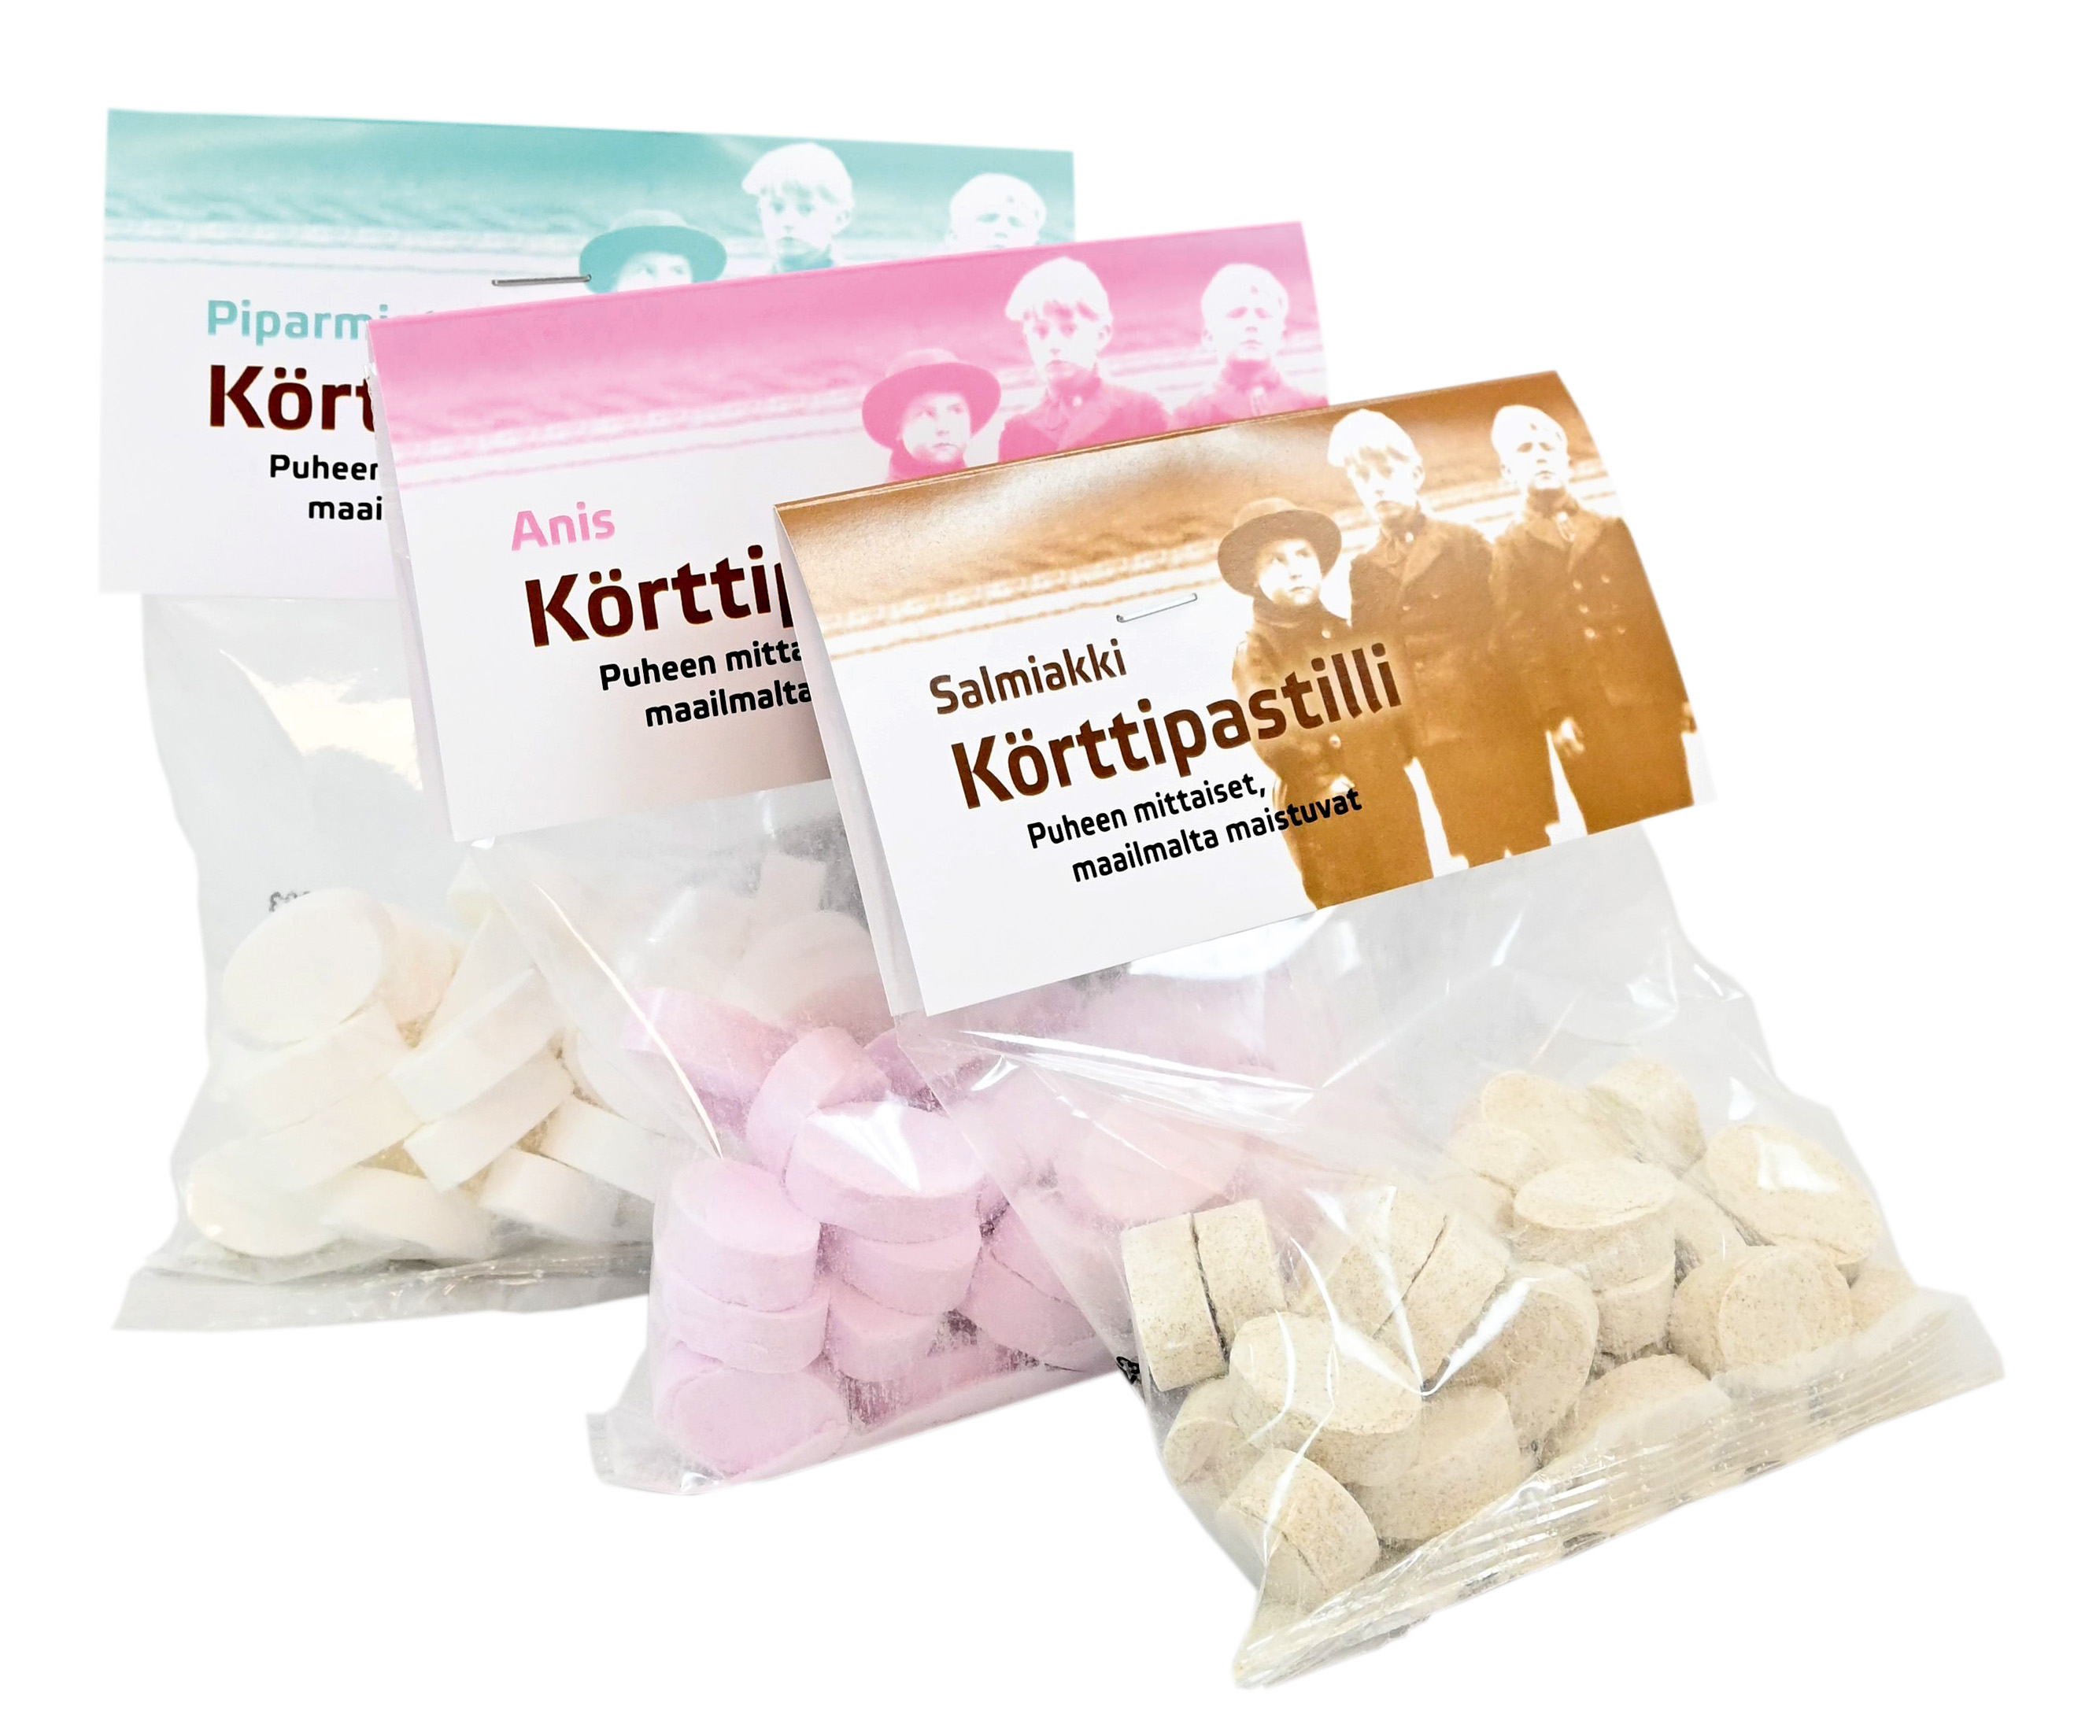

Herännäisyys eli körtit
1800-luvun taitteessa Pohjanmaalla ja Pohjois-Savossa.
Johtohahmona Paavo Ruotsalainen.
Pukeutumistavasta pilkkanimi ”körttiläiset”.
Korostaa Jumalan armoa ja ihmistä ns. armon kerjäläisenä.
Seurat: puheet ja Siionin virsien laulu.
Herättäjäjuhlat kesäisin

Slide 11

Evankelisuus
syntyi herännäisyyden kritiikistä
Johtohahmona Fredrik Gabriel Hedberg.
Evankelisuuden korostuksia ovat iloinen usko ja pelastusvarmuus, luterilainen oppi, kasteen ja ehtoollisen merkitys.
Sley (Suomen Luterilainen Evankeliumiyhdistys 1873)
Naispappeutta kannattava ELY (Evankelinen lähetysyhdistys 2008)
Siionin Kannel –laulukirja
Evankeliumijuhlat

Slide 12
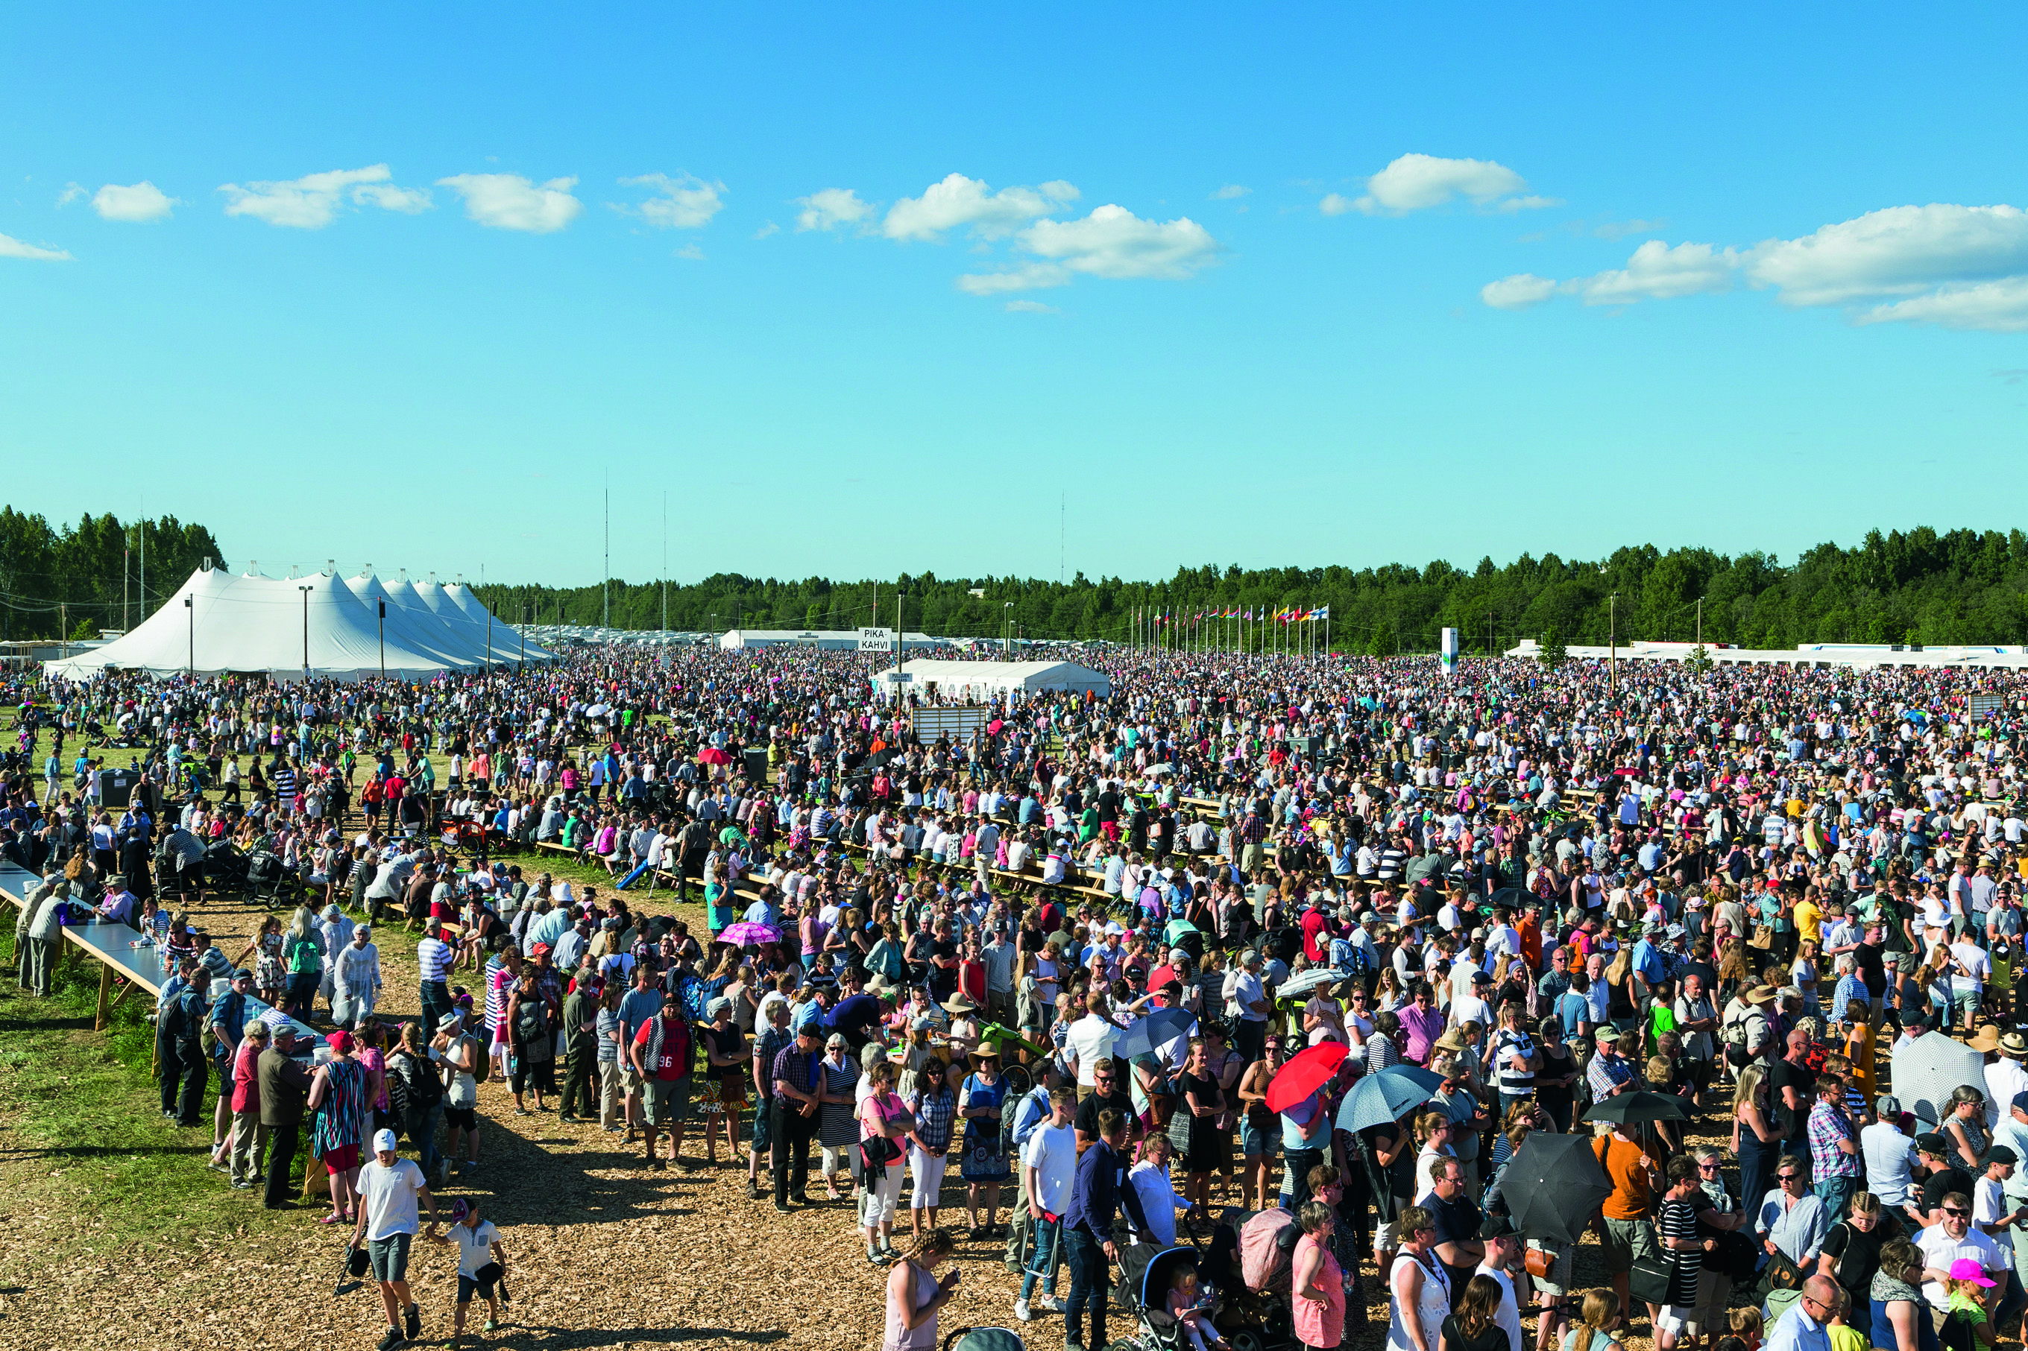
Lestadiolaisuus
Syntyi Ruotsin Lapista lähteestä herätyksestä
Keskushahmona Lars Levi Laestadius ja myöhemmin Juhani Raattamaa.
korostaa synninpäästöä, raittiutta, vieroksuu maallisia tapoja.
Alkuaikoina liikkeeseen kuuluivat myös käännytysinto ja hurmoksellisuus.
Pohjois-Suomen merkittävin herätysliike.
Jakautunut moneen haaraan:
  Vanhoillis-lestadiolaiset, Suviseurat ja Siionin laulut
  Esikoislestadiolaisuus, maallikkoliike
  Rauhan Sana, väljempi, suhtautuu kirkkoon myönteisemmin
  Uusheräys, Kalajoen kr. opisto
  Elämänsanalaisuus, pappisseura

Slide 13

Viides herätysliike eli evankelikaalisuus
evankelioivaa herätyskristillisyyttä, levisi Suomeen
Isosta-Britanniasta ja Yhdysvalloista 1900-luvun alkupuolella.
Keskushahmona Urho Muroma.
korostaa kääntymystä, Raamatun auktoriteettia ja evankeliumin julistamista.
Järjestöjä:
  Suomen Raamattuopisto (SRO 1945) (Elämä-lehti)
  Kansan Raamattuseura (KRS 1945) (Sana-lehti)
  Suomen Evankelisluterilainen Kansanlähetys (SEKL 1960-luku) (Uusi tie)

Slide 14
